Slide 1
Сибирский государственный университет телекоммуникаций и информатики
(СибГУТИ)
Технология реализации модели нечеткого оценивания сформированности компетенций
Докладчик: начальник отдела дистанционного обучения СибГУТИ, старший преподаватель кафедры математического моделирования бизнес-процессов Кунц Екатерина Юрьевна
Научный руководитель: к.т.н., доцент, доцент кафедры математического моделирования
бизнес-процессов СибГУТИ Полетайкин Алексей Николаевич

Slide 2
Цель исследования
Объективировать процедуру оценивания результатов обучения в вузе за счет создания новой математической модели на основе нечеткой логики
2

Slide 3
Задачи исследования
Провести анализ задачи сформированности компетенции с соотнесенными с ней ИДК. Проанализировать структурную схему построения нечеткой дескрипторной модели.
Разработать функциональную модель процесса формирования нечеткого оценивания сформированности компетенции учащихся.
Проектирование и разработка базы данных, для сбора и хранения результатов работы системы.
Спроектировать структуру результатного решения по оцениванию результатов обучения.
3

Slide 4
Обзор подобных исследований
В России данными исследованиями занимались:
Беспалько В.П., Хуторской А.В., Канев В.С., Полетайкин А.Н. – оценивание сформированности компетенций на основе системного подхода, с учетом личностных качеств обучающихся и трудовых функций;
Пустовой Н., Зима Е.А., Рудинский И.Д. – формирование компетенций современного инженера в условиях перехода на двухуровневую систему образования в ракурсе требований рынка труда;
Белов В.М., Созоров Н.Г., Керб О.М. – концепция, удовлетворяющая фундаментальным принципам гуманизации образования в различных образовательных парадигмах;
Менькова С.В., Пермяков О.Е. – методика, разработанная на основе интерполяции финского опыта оценки квалификации работников;
Татур Ю.Г., Фокин Ю.Г. – формализация дескрипторов в виде таксономической таблица для оценивания компетенций с учетом их гностической, функциональной, профориентационной и ценностно-этической или методологической составляющих.
За рубежом:
W. Hutmacher, J. Wilkerson, R. Shavelson – проектирование и измерение ключевых компетенций сообразно структуре профессиональной среды в рамках положений Болонской системы;
Hartig, J., Klieme, E., Leutner, D. – перспективные исследования оценивания компетенций в контексте индивидуализации обучения;
Velde C. – кибернетический подход к задаче системного оценивания сформированности компетенций;
Abraham Varghese, Shajidmon Kolamban, Sankara Nayaki, Matej Jevšček – оценивание компетенций при помощи нечеткой логики, в частности посредством системы логического вывода Мамдани в Matlab 2016a.
Данные методики оценивания во многом утратили свою актуальность в связи с внедрением новых образова-тельных стандартов ФГОС ВО 3++, предполагающих дескрипторные механизмы оценивания компетенций
4

Slide 5
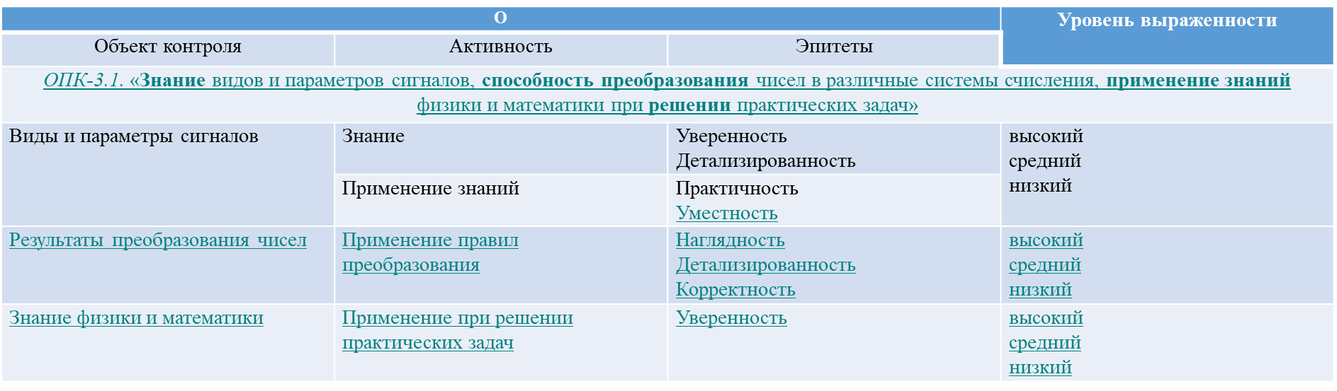
Универсальная формула дескриптора
Дескриптор = Эпитет + Активность + Объект контроля
Пример: Фрагмент дескрипторной модели оценивания ИДК сформированности ОПК-3
5

Slide 6
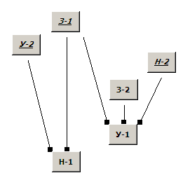
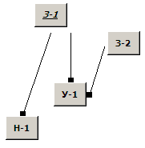
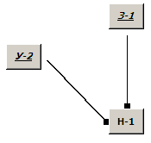
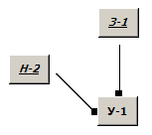
Состав и структура экспериментальной компетенции ОПК-3 «Способен применять методы поиска, хранения обработки, анализа и представления в требуемом формате информации из различных источников и баз данных, соблюдая при этом основные требования информационной безопасности»
Шифр | Формулировка | Вид ЗУН
У-1 | использовать базовые средства обеспечения информационной безопасности, формировать перечень мер и средств по защите информации | Образующий
Н-1 | навыками оценки необходимости в информационной безопасности, использования базовых технологий защиты, использования знаний в области основ информационного законодательства и области стандартизации | Образующий
З-1 | основные закономерности передачи информации в инфокоммуникационных системах, основные виды сигналов, используемых в телекоммуникационных системах, особенности передачи различных сигналов по каналам и трактам телекоммуникационных систем | Базовый
З-2 | принципы, основные алгоритмы и устройства цифровой обработки сигналов; принципы построения телекоммуникационных систем различных типов и способы распределения информации в сетях связи; | Дополнительный
У-2 | применять физические законы и математические методы для решения задач теоретического и прикладного характера | Базовый
Н-2 | навыками использования знаний физики и математики при решении практических задач | Базовый
ОПК-3 ОПК-3.1 ОПК-3.2 ОПК-3.3
6

Slide 7
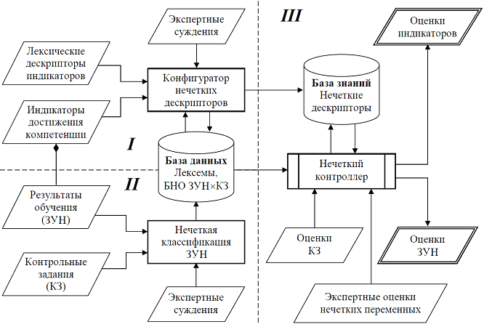
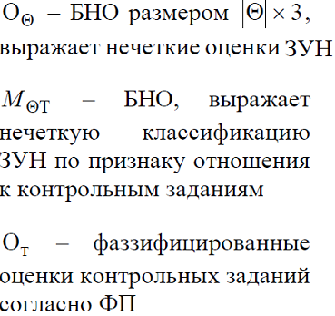
Нечеткая дескрипторная модель, сегментированная на три подмодели
Композиция бинарных нечетких отношений
Подмодель построения нечетких дескрипторов продукционного типа.
Подмодель нечеткой классификации ЗУН на основе нечеткой композиции.
Подмодель нечеткого оценивания выраженности ИДК (нечеткий контроллер оценивания).
7

Slide 8
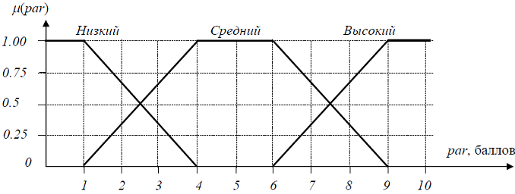
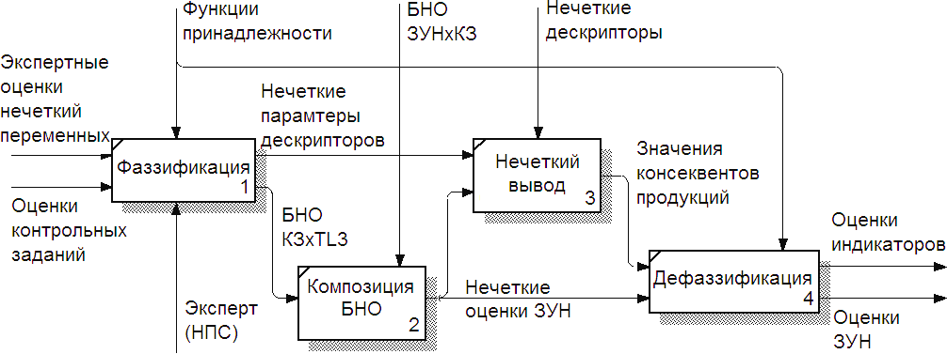
Нечеткий контроллер для оценивания результатов обучения
Функция принадлежности лингвистической переменной «Значение параметра по десятибалльной шкале»
Двухуровневая система нечеткого вывода.
Для компетенции ОПК-3:
16 входных переменных;
4 выходных переменных;
88 нечетких продукций.
8

Slide 9
Фрагмент системы нечеткого вывода
Имя | Символическое имя | ИДК
β₁ | Уверенность знаний видов и параметров сигналов и знаний физики и математики при решении практических задач | ОПК -3.1
β₂ | Детализированность знаний видов и параметров сигналов и применения правил преобразования чисел | ОПК -3.1
β₃ | Практичность применения знаний видов и параметров сигналов | ОПК -3.1
β₄ | Уместность применения знаний видов и параметров сигналов | ОПК -3.1
β₅ | Корректность применения правил преобразования чисел | ОПК-3.1
ОПК-3.1
R₁ | IF β₁ IS L OR β₂ IS L OR β₃ IS L OR β₄ IS L OR β₅ IS L THEN ω₁ IS L | 0.2
R₂ | IF β₁ IS A OR β₂ IS A OR β₃ IS A OR β₄ IS A OR β₅ IS A THEN ω₁ IS A | 0.2
R₃ | IF β₁ IS H OR β₂ IS H OR β₃ IS H OR β₄ IS H OR β₅ IS H THEN ω₁ IS H | 0.2
R₄ | IF β₁ IS L AND β₂ IS L AND β₃ IS L AND β₄ IS L AND β₅ IS L THEN ω₁ IS L | 1.0
R₅ | IF β₁ IS A AND β₂ IS A AND β₃ IS A AND β₄ IS A AND β₅ IS A THEN ω₁ IS A | 1.0
R₆ | IF β₁ IS H AND β₂ IS H AND β₃ IS H AND β₄ IS H AND β₅ IS H THEN ω₁ IS H | 1.0
R₇ | IF β₁ IS L AND NOT β₆ IS L THEN ω₁ IS A | 1.0
R₈ | IF β₆ IS L AND NOT β₃ IS L AND NOT β₄ IS L THEN ω₁ IS A | 1.0
9

Slide 10
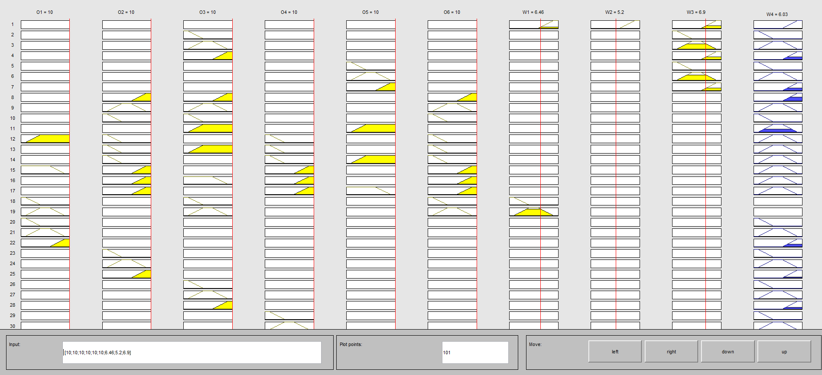
Результаты нечеткого вывода в MatLab
(агрегирование заключений методом max-дизъюнкции, дефаззификация – методом центра тяжести)
10

Slide 11
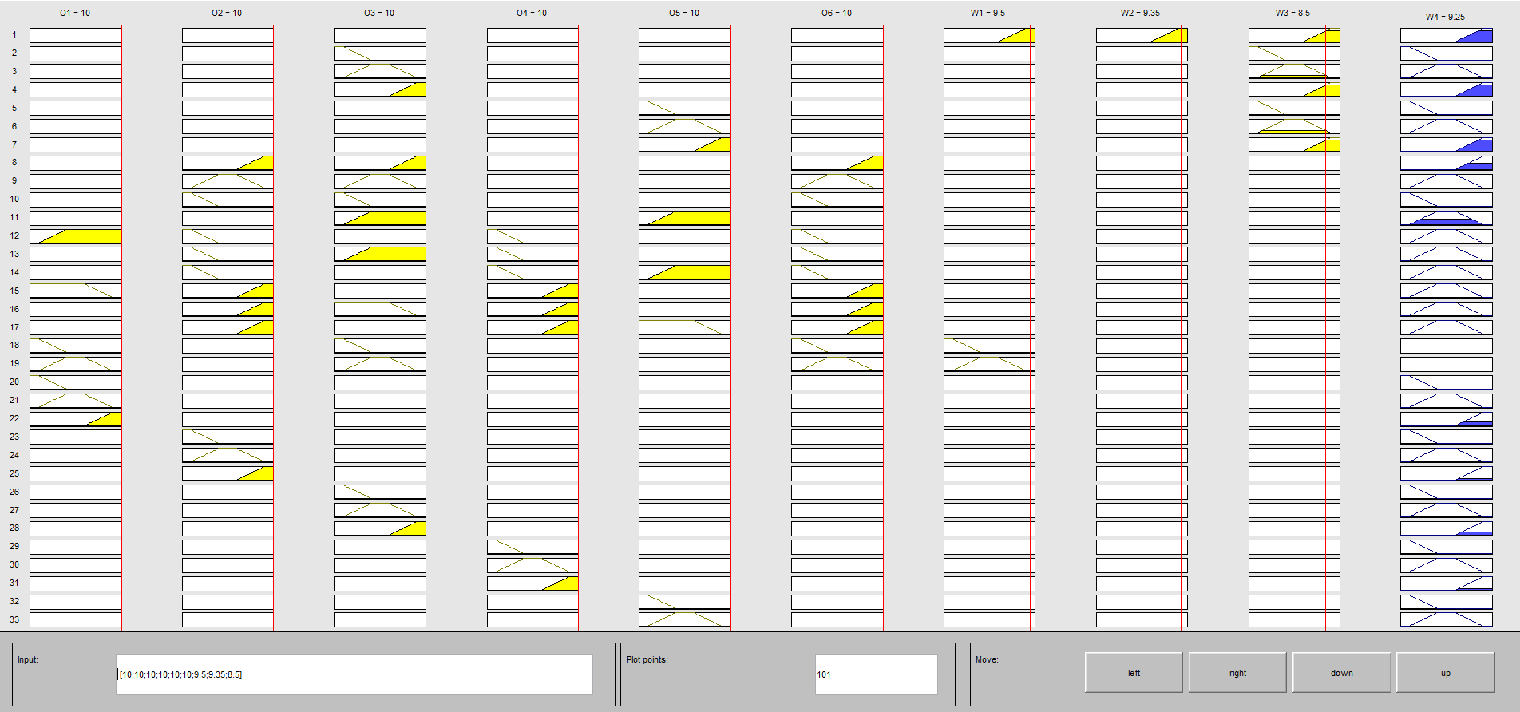
Результаты нечеткого вывода в MatLab
(агрегирование заключений методом граничной суммы, дефаззификация – методом среднего максимума)
11

Slide 12
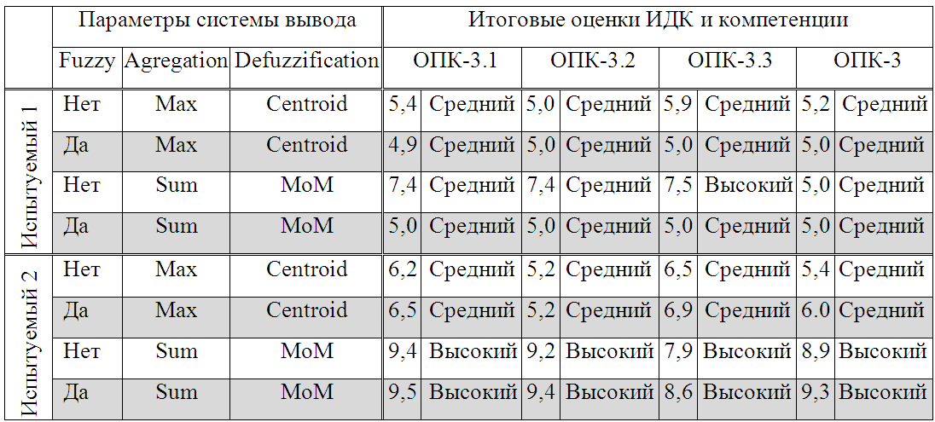
Результаты оценивания компетенции ОПК-3
12

Slide 13
Схема веб-приложения нечеткого оценивания компетенций
13

Slide 14
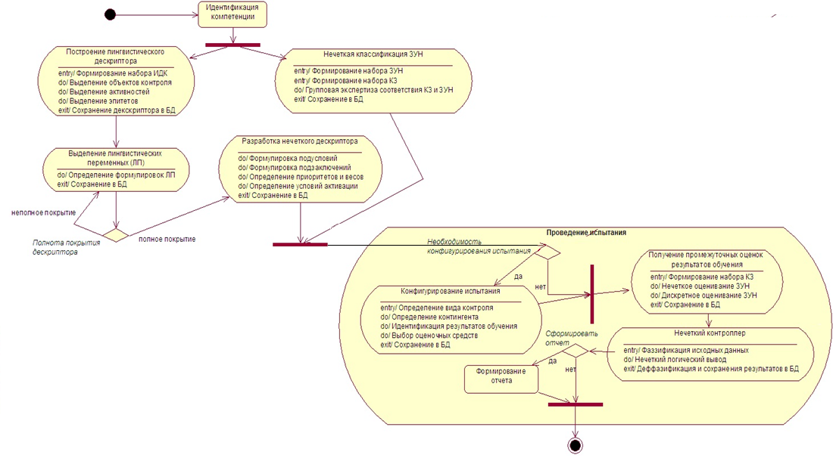
Диаграмма деятельности процесса нечеткого оценивания сформированности компетенции
14

Slide 15
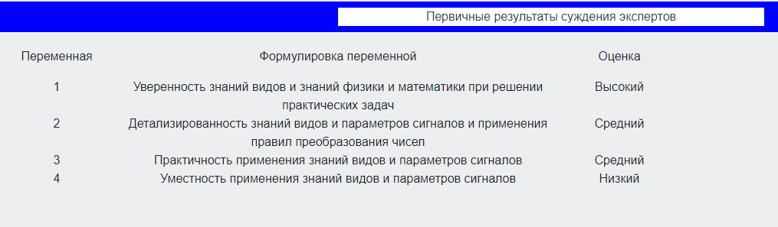
Окно ввода первичных оценочных данных: суждения экспертов
15

Slide 16
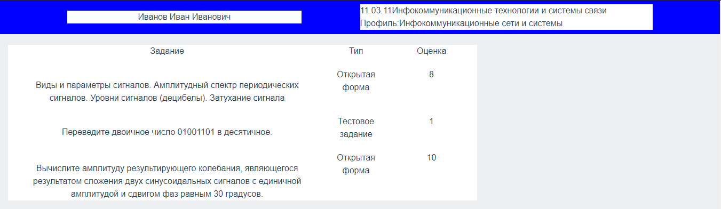
Карта результатов обучения студента
16

Slide 17
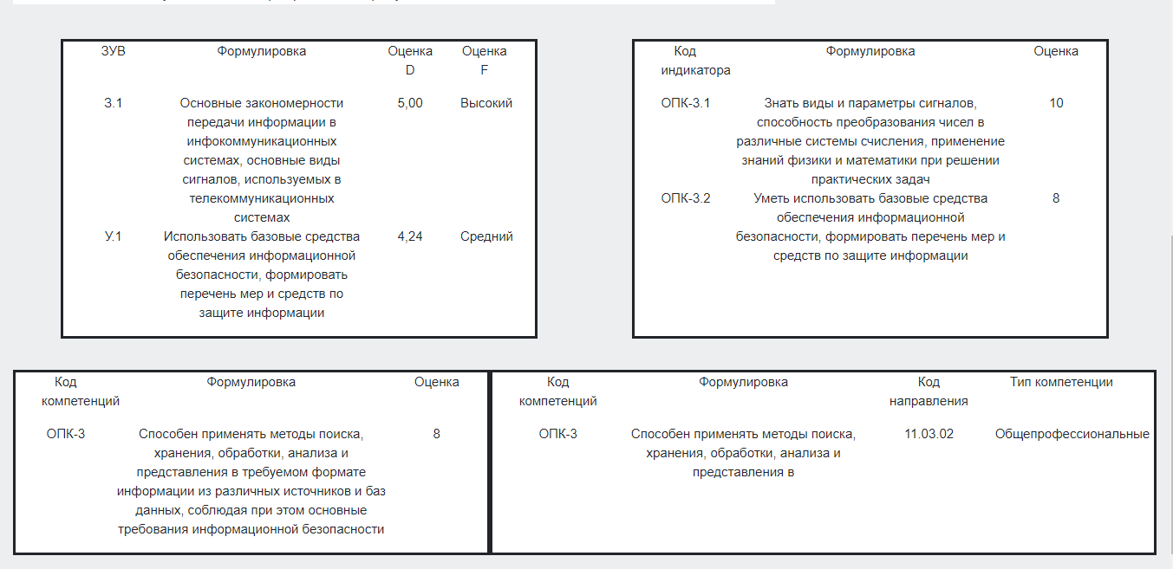
Карта результатов обучения студента
17

Slide 18
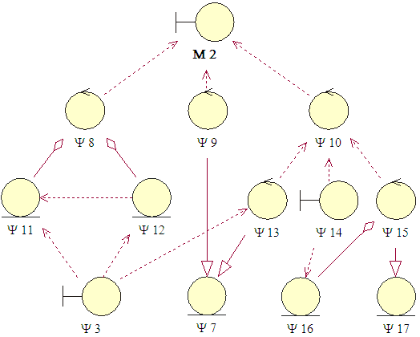
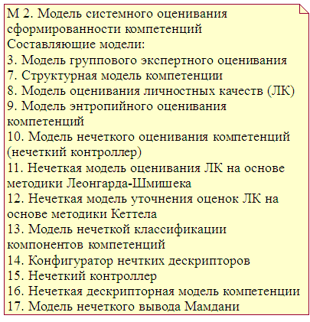
Нечеткий контроллер в структуре гибридной модели оценивания сформированности компетенций
В данной модели нечеткий контроллер снижает чувствительность к вариации входных оценочных данных и субъективности экспертных суждений преподавателей, что повышает достоверность и точность оценивания в на 12–15%, а также повышает объективность процедуры оценивания
18

Slide 19
Выводы
Выполнен анализ технологии построения дескрипторной модели и процедуры нечеткого оценивания сформированности компетенций.
Разработана новая математическая модель, учитывающая нечеткую неопределенность и объективирующая процедуру оценивания компетенций. Спроектировано и разработано веб-приложение нечеткого оценивания компетенций
Нечеткий контроллер за счет применения мягких вычислений снижает чувствительность к вариации входных оценочных данных и субъективности экспертных суждений лиц, контролирующих испытание.
Тем самым повышается объективность результатных оценок сформированности компетенций.
19

Slide 20
СПАСИБО ЗА ВНИМАНИЕ!

